Slide 1
唐铭 201601530319 tangming
控制台窗口下允许多人同时在线的聊天室
课设名:

Slide 2
简介
使用语言 > Python
使用模块 > 主要为python标准库中的socket threading sqlite3
涉及内容 > 网络编程 多线程 数据库读写 文件读写
实现效果 > 可以实现多台主机在同一网络下自由的发送消息和实时的接收消息

Slide 3
遇到的问题和解决方法
问题
全局和共享资源的线程安全
sqlite数据库多线程访问
解决
添加Lock
百度查证sqlite支持多线程访问但需要在创建对象时关闭线程检查

Slide 4
服务器端功能
用户登录和下线
消息接收与转发
聊天记录录入数据库
查询聊天记录
编写系统日志

Slide 5
用户登录和下线
通过每台主机的ip标记每个用户,同时每个用户拥有一个自定义的昵称,当用户第一次访问服务器端时会要求用户给自己起名
当服务器端无法访问到用户主机进程时,判断为用户下线

Slide 6
消息接收和转发
消息传输使用TCP传输
服务器端绑定一个本地端口用于接收数据,当服务器端接收到一条新的消息时会将该条消息转发给除了发送该条消息以外的全部在线的主机

Slide 7
聊天记录录入数据库
使用的数据库为sqlite
当服务器端转发一条消息的同时会将该条消息封装成一条记录,带有消息的发送者,发送时间,内容,并将这条记录送入消息列表,程序有一个额外的线程每五秒自动将消息列表中的全部内容写入数据库

Slide 8
查询聊天记录
服务器端可以通过ip或者用户名查询数据库中某台主机发送的全部消息

Slide 9
编写系统日志
服务器端可以将一些关键信息封装成记录送入日志列表
在主线程中可以让系统将日志信息输出为文本保存到文件

Slide 10
客户端功能
用户登录
消息的实时接收和发送

Slide 11
用户登录
用户第一次打开客户端程序时需要输入服务器端的ip,之后会要求用户输入用户名,这时就完成了登录,服务器仅通过ip标识用户

Slide 12
消息的实时接收和发送
客户端程序拥有两个线程分别用于接收和发送消息

Slide 13
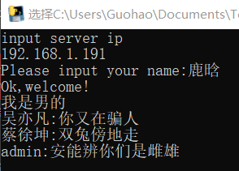
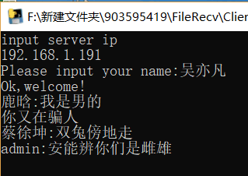
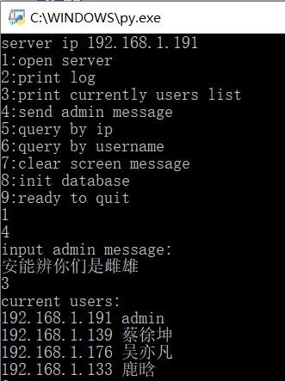
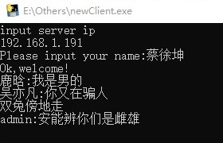
效果

Slide 14
结尾
现象
python比Java语法简洁高效易用还不啰嗦
python在多线程环境下部分方面可能不如Java
python标准库比Java标准库简单易用易理解
结论
C++比较nb

